Slide 1

МАУ «Детский оздоровительный лагерь круглогодичного действия «Юность».
Семья – твой главный жизненный код.
Презентатор:
Воспитатель МАУ ДОЛКД «Юность»
Затулякина Юлия Сергеевна.
Прокопьевский муниципальный округ 2025 г.
Notes:
Семья – твой главный жизненный код.

Slide 2
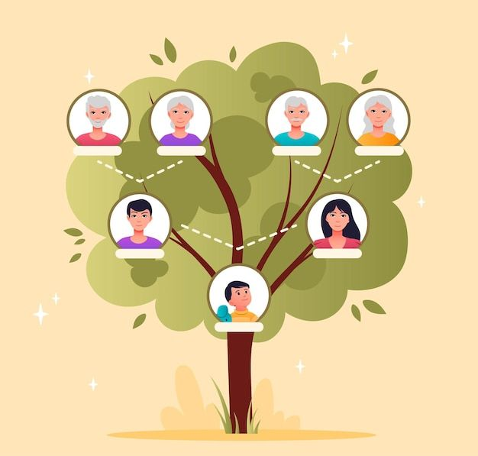
Семья: твой тим-лейн и твой тыл.
Семья – это не только те, с кем ты живешь. Это твоя история.
Это связь поколений (бабушки, дедушки, прадеды).
Это твои корни и твоя уникальная история.
Это команда, которая всегда поддержит.

Slide 3




Главные семейные ценности.
Что скрепляет семью?
- Любовь и уважение. Принятие друг друга со всеми
достоинствами и недостатками.
- Доверие и честность. Возможность быть собой и говорить правду
без страха.
- Взаимопомощь и поддержка. Вместе мы сила! Особенно
в трудную минуту.

Slide 4



- Ответственность: Забота о младших, о домашних питомцах, помощь по дому.
- Прощение: Умение мириться и давать второй шанс.
-Традиции и память: От праздников и походов до историй о предках.

Slide 5

Семья – почему это важно для нас сегодня?
Твоя личная команда поддержки.
Семья — это как твоя личная команда поддержки. Она даёт тебе место, где ты чувствуешь себя безопасно, где тебя любят и всегда ждут. Это основа для всех твоих будущих достижений и приключений.
Спокойствие в бурном мире.
В мире, который постоянно меняется, семейные традиции и общие дела помогают сохранить связь и взаимопонимание. Это как якорь, который даёт стабильность и спокойствие, когда вокруг всё бурлит.
Кто ты и куда идёшь
Именно в семье ты учишься, что такое хорошо и плохо, как общаться с другими, как справляться с трудностями. Это помогает тебе понять себя и свои цели, стать тем, кем ты хочешь быть.

Slide 6
Семейные ценности: что именно передавать молодежи?
Любовь и уважение
Когда в семье все любят и уважают друг друга по-настоящему, это как суперсила. Ты знаешь, что тебя всегда поймут и поддержат, даже если ты что-то натворил или просто грустишь. Это дарит уверенность и спокойствие.
Взаимная поддержка
Знать, что в любой ситуации – будь то сложные уроки, проблемы с друзьями или просто плохое настроение – твоя семья или близкие тебя поддержат. Это чувство, когда ты не один, и тебе всегда помогут найти выход.
Доброта и сострадание
Понимать, когда другу или родному человеку тяжело, и уметь его поддержать не только словами, но и делом — это и есть доброта и сострадание. Это помогает строить настоящие, крепкие отношения, ведь все знают, что могут на тебя положиться.
Честность и ответственность
Быть честным – это не скрывать правду, даже если страшно. А быть ответственным – это выполнять обещания и доводить дела до конца, будь то учеба, помощь по дому или планы с друзьями. Так тебе доверяют, и ты сам чувствуешь себя круче.

Slide 7
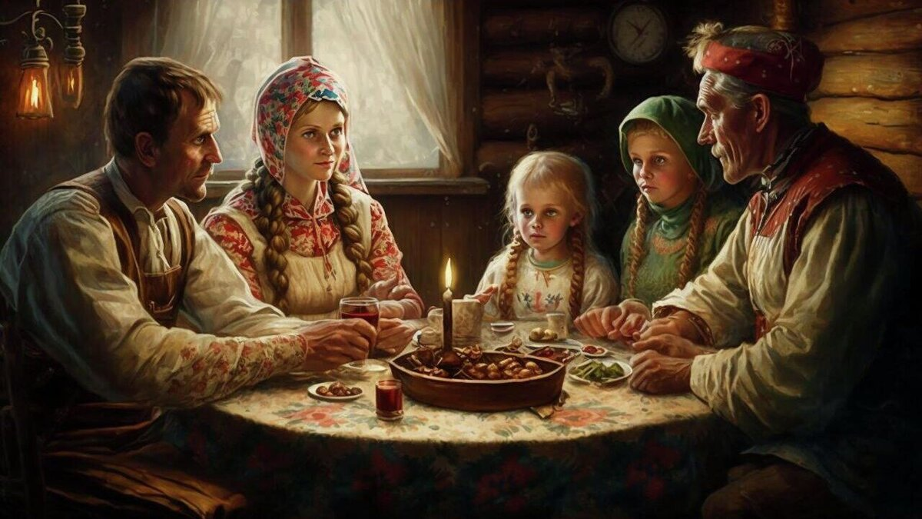
Почему семья сейчас — это не так, как раньше?
Раньше:
необходимость для выживания;
четкое разделение ролей;
экономические причины;
многопоколенные семьи;
живое общение;
семья как приоритет;

Slide 8

Почему семья сейчас — это не так, как раньше?
Сейчас:
Сервисы заменили многие функции;
Оба партнера строят карьеру;
Эмоциональная несовместимость;
Нуклеарные и альтернативные модели семьи;
Влияние технологий и соцсетей;
Карьера и личная свобода;

Slide 9




Современные вызовы для семейных ценностей
Изменение структуры семьи.
Рост числа неполных семей и разводов оказывает значительное влияние на формирование представлений о семье у молодежи.
Карьерные приоритеты.
Меняющаяся роль женщин в обществе и стремление к карьерному росту влияют на традиционные семейные модели.
Влияние цифровизации.
Массовая культура и активное использование цифровых технологий меняют способы общения и проведения досуга, что может отдалять членов семьи.
Необходимость адаптации.
Семейные ценности должны эволюционировать, чтобы оставаться актуальными и значимыми в условиях быстро меняющегося мира.

Slide 10
Как подростки видят семейные ценности?
1
2
3
Своя крепкая команда
Многие подростки мечтают о классной и дружной семье. Они видят в ней свою "базу", куда можно вернуться после любых приключений и где тебя всегда ждут.
Поддержка важнее всего
Для подростков очень важно, чтобы в семье были понимание, уважение и возможность весело проводить время вместе. Это может быть что угодно: от совместных игр до общих поездок или просто уютных вечеров.
Наши семейные фишки
Подростки все больше ценят свои семейные традиции — например, собираться всем вместе на праздники, устраивать воскресные обеды или ежегодные пикники. Это помогает почувствовать себя частью чего-то большего и важного.

Slide 11

Важные взрослые и школа: как они влияют на твои взгляды на семью.
Разговоры в школе и на кружках
В школах и на дополнительных занятиях могут быть специальные уроки или проекты, где вы обсуждаете, как строить хорошие отношения в семье, почему важно уважать друг друга и как поддерживать своих близких.
Поддержка для молодых семей
Государство старается помочь молодым людям, когда они создают свои семьи, например, предлагая различные программы или льготы. Это нужно, чтобы у вас было больше возможностей и меньше забот, когда придёт время строить свою собственную семью.
Учителя и взрослые наставники.
Твои учителя в школе и другие взрослые, которым ты доверяешь, часто делятся своими историями и опытом о том, что значит крепкая семья. Они помогают тебе понять, какие ценности важны для создания счастливых отношений.
и учителя в школе и другие взрослые, которым ты доверяешь, часто делятся своими историями и опытом о том, что значит крепкая семья. Они помогают тебе понять, какие ценности важны для создания счастливых отношений.

Slide 12

Семья — это твоя команда! Как сделать её ещё круче?
Думаешь, семья — это только правила и "надо"? А что если это твой главный ресурс и поддержка в любой ситуации? Давай посмотрим, как можно прокачать отношения с родными, чтобы они стали настоящей командой!
Найди "общий язык«.
Поговорите о том, что для вас важно. Может быть, это общие интересы, ценности или просто то, как вы проводите время вместе. Это не скучные лекции, а открытый диалог, где каждый может высказаться.
Создавайте свои «фишки».
Не только праздники по календарю! Придумайте свои семейные "движухи": каждую пятницу киномарафон, летний выезд на природу или просто вечер настольных игр. Такие моменты делают вас ближе и создают крутые воспоминания.
Будь примером
Родители не единственные, кто учит. Твое поведение тоже важно! Если ты проявляешь уважение, помогаешь и стараешься понять, это возвращается к тебе бумерангом. Покажи, как ты ценишь свою семью.

Slide 13


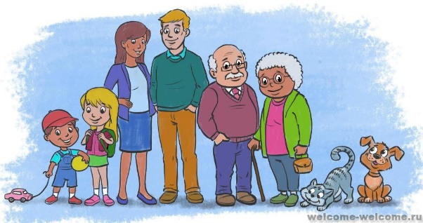
Проект «Я и моя семья»: воспитание любви и уважения с детства.
  Думаешь, что семейные дела — это скучно? На самом деле, когда ты делаешь что-то вместе с родителями, это не просто "помощь по дому" или "обязаловка". Это крутой способ стать ближе, понять друг друга и научиться важным вещам, которые пригодятся тебе во взрослой жизни! Будь то ежегодные поездки, совместные праздники или общие проекты, вроде ремонта комнаты или планирования летнего отпуска – все это помогает тебе лучше узнать себя и своих близких. Ты учишься ценить свой дом, понимать, почему важно уважать старших, и видишь, как здорово, когда вы поддерживаете друг друга. Все эти навыки — работа в команде, ответственность, умение договариваться — очень пригодятся тебе не только в семье, но и в школе, в общении с друзьями и в твоих будущих проектах. Семья — это твоя личная команда поддержки и место, где ты развиваешь свои суперсилы!

